Slide 1

Hybrid-Anchor Rotation Detector for Oriented Object Detection
Nguyễn Đức Anh Phúc – 20520276 Huỳnh Viết Tuấn Kiệt – 20521494 Trần Văn Lực – 20521587

Slide 2


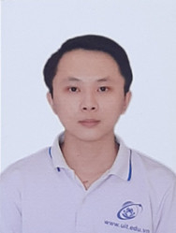
Tóm tắt
Lớp: CS519.M11
Link Github của nhóm: https://github.com/HiImKing1509/CS519.N11
Link YouTube video: https://youtu.be/hKSkUQnPxd4
Nguyễn Đức Anh Phúc
Huỳnh Viết Tuấn Kiệt
Trần Văn Lực

Slide 3
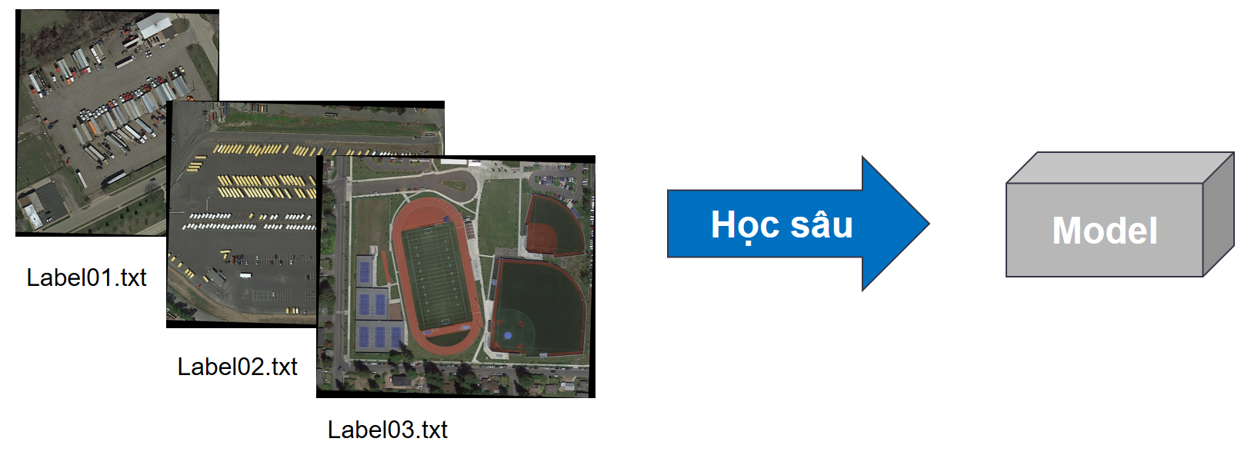
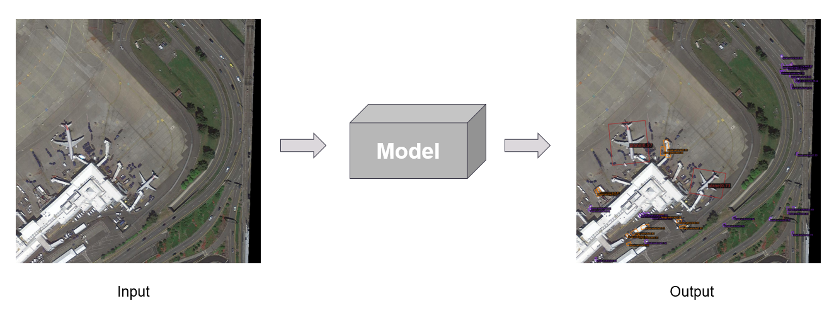
Giới thiệu

Slide 4
Mục tiêu
Khảo sát các hướng tiếp cận phổ biến cho bài toán phát hiện đối tượng có hướng trong không ảnh
Đề xuất mô hình phát hiện đối tượng trong không ảnh sử dụng kết hợp cơ chế Anchor-Free và Anchor-based.
Đề xuất 3 đầu thực nghiệm R-CNN: Oriented Double Head, Oriented Cascade R-CNN, Oriented Dynamic R-CNN
Đề xuất đánh giá 3 backbones: ResNet50, ReResNet50, ReXtNet101_DCN.

Slide 5
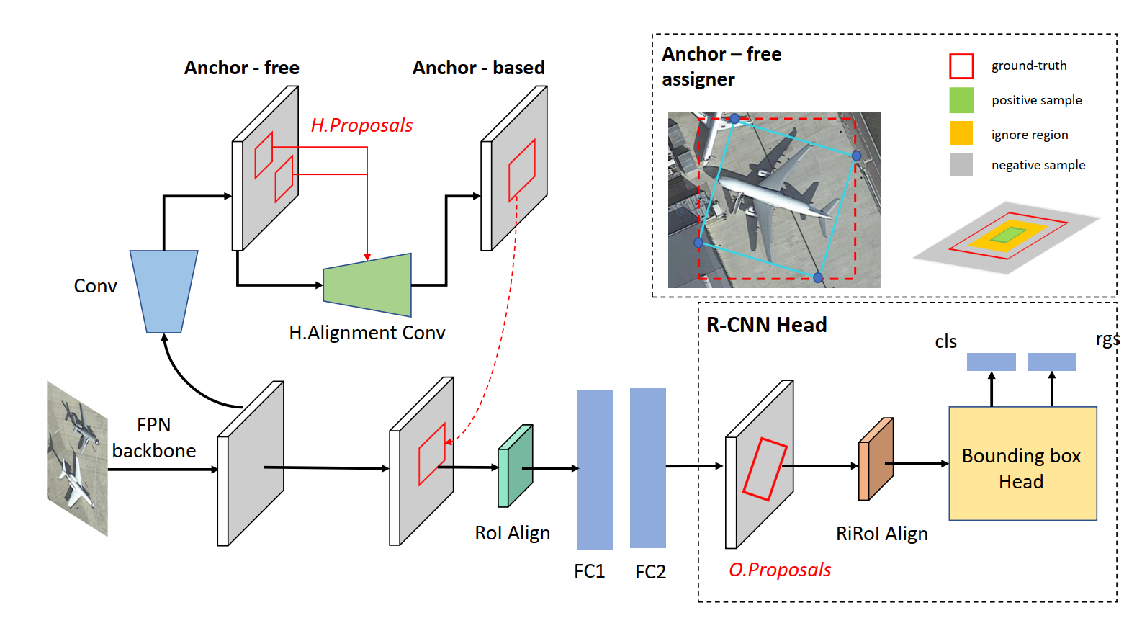
Nội dung và Phương pháp
HA-RDet: Efficient, Bridging the gap, Powerful
Sự kết hợp giữa Anchor-free và Anchor-based
Mô hình bridges the gap giữa one-stage và two-stage:
Kiến trúc thành phần của phương pháp đề xuất

Slide 6
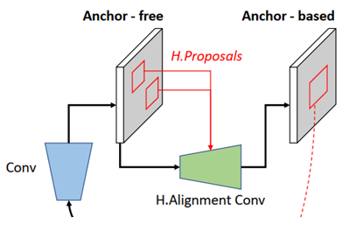
Nội dung và Phương pháp
Hybrid-Anchor alignment RPN
Dùng duy nhất 1 anchor (1 scale, 1 ratio) với mỗi location trên feature map
Bao gồm 2 pha và 1 kiến trúc: Anchor-free, Anchor-based head và Horizontal Alignment Convolution layer
Input: Extracted features từ backbone FPN
Output: Horizontal Proposals

Slide 7
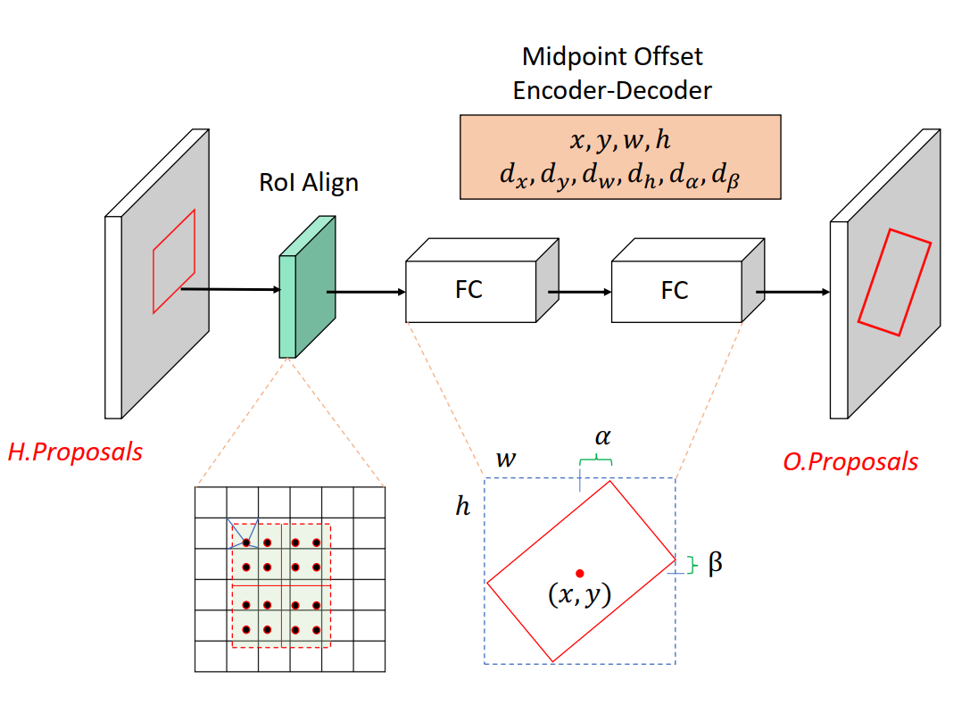
Nội dung và Phương pháp
Proposal Transformation Network
Cấu trúc chuyển H.Proposals thành O.Proposals. Bao gồm 2 components:
RoI Align
Midpoint Offset Encoder-Decoder

Slide 8
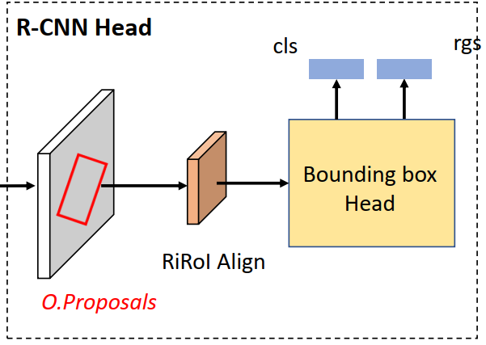
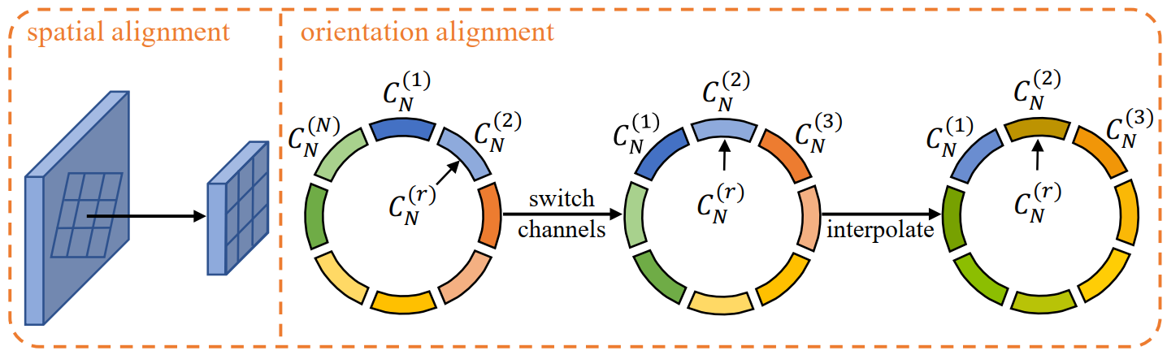
Nội dung và Phương pháp
RCNN head
Kiến trúc Oriented Double Head được đề xuất
Rotation R-CNN head được dùng để hồi quy và phân lớp sử dụng RiRoI Align

Slide 9
Nội dung và Phương pháp
Extra Components
Backbones: ResNet50, ReResNet50, ReXtNet101_DCN
Heads: Oriented Double Head, Oriented Cascade Head, Oriented Dynamic Head

Slide 10
Kết quả dự kiến
Xây dựng mô hình hoàn chỉnh theo kiến trúc kết hợp Anchor. Thử nghiệm thành công mô hình đã xây dựng.
Mô hình cuối cùng đạt độ chính xác tốt hơn trong khi đạt tốc độ xử lý xấp xỉ tương đồng so với các mô hình hiện nay.
Dự kiến công bố ở các tạp chí, hội nghị phù hợp
Mô hình triển khai được trong các công cụ thực tế phục vụ cho việc trực quan hóa nghiên cứu (drone, điện thoại)

Slide 11
Tài liệu tham khảo
[1]. Jiaming Han, Jian Ding, Nan Xue, Gui-Song Xia: ReDet: A Rotation Equivariant Detector for Aerial Object Detection. CVPR 2021: 2786-2795 CVPR 2021: 1-11.
[2]. Xingxing Xie, Gong Cheng, Jiabao Wang, Xiwen Yao, Junwei Han: Oriented R-CNN for Object Detection. ICCV 2021: 3500-3509.
[3]. Wentong Li, Yijie Chen, Kaixuan Hu, Jianke Zhu: Oriented RepPoints for Aerial Object Detection. CVPR 2022: 1819-1828.
[4]. Jiaming Han, Jian Ding, Jie Li, Gui-Song Xia: Align Deep Features for Oriented Object Detection. IEEE Trans. Geosci. Remote. Sens. 60: 1-11 (2022).
[5]. Gui-Song Xia, Xiang Bai, Jian Ding, Zhen Zhu, Serge J. Belongie, Jiebo Luo, Mihai Datcu, Marcello Pelillo, Liangpei Zhang: DOTA: A Large-Scale Dataset for Object Detection in Aerial Images. CVPR 2018: 3974-3983.
[6]. Xue Yang, Junchi Yan, Ziming Feng, Tao He: R3Det: Refined Single-Stage Detector with Feature Refinement for Rotating Object. AAAI 2021: 3163-3171.

